Slide 1



Slide 2
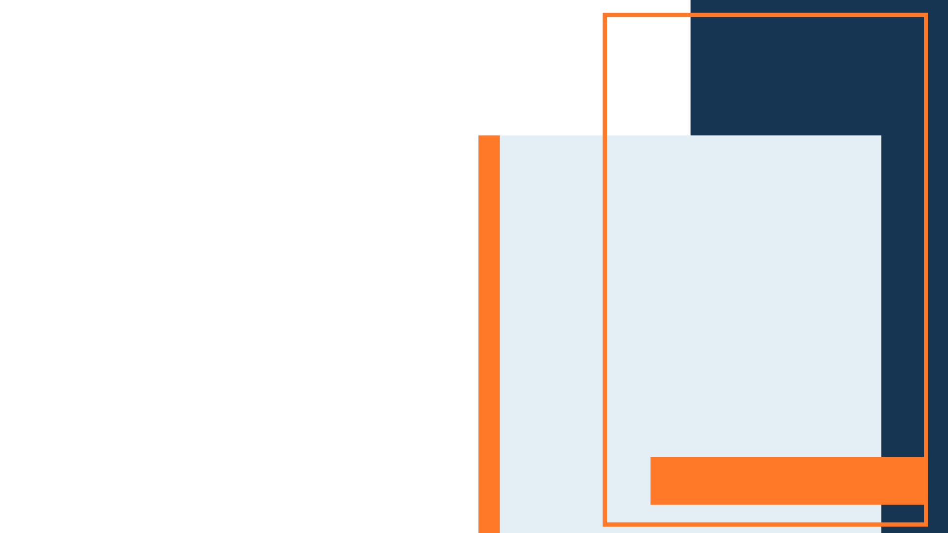

Profa. Isabella Luiza Dos Santos Souza
Aluno Sofia Cristina Alves
Aluno Mikael Henrique
Aluno Jose Leandro
TECNOLOGIA E SOCIEDADE
tecnologias digitais; comunicação; relações sociais
2025.1

Slide 3

INTRODUÇÃO
O avanço das tecnologias digitais transformou a maneira como as pessoas se comunicam e constroem vínculos no cotidiano. Aplicativos de mensagens e redes sociais permitem contato imediato, mas também levantam dúvidas sobre a qualidade das relações e sobre os efeitos do uso excessivo

Slide 4
METODOLOGIA/MÉTODO DA PESQUISA
Trata-se de uma revisão de literatura qualitativa. Foram selecionados três artigos publicados entre 2022 e 2024, que tratam de tecnologias digitais, internet e relações interpessoais, disponíveis em periódicos científicos de acesso aberto. Os textos foram lidos na íntegra e fichados quanto a problema, objetivo, método, resultados e limitações

Slide 5
FUNDAMENTAÇÃO TEÓRICA
A internet ajudou a iniciar relações (por exemplo, migrantes e grupos de apoio) e principalmente, a manter relações que já existiam, funcionando como extensão do mundo offline. Também mostrou o contato só virtual foi visto como insuficiente para relações mais íntimas e apareceu ligado a solidão, vício em internet e perda de privacidade. Entre pessoas mais velhas, a tecnologia não substituiu o contato presencial, mas fortaleceu vínculos, inclusive entre avós e netos. As autoras concluem que o efeito é ambíguo e depende de como a internet é usada.

Slide 6
CONSIDERAÇÕES FINAIS
A internet ajudou a iniciar relações (por exemplo, migrantes e grupos de apoio) e principalmente, a manter relações que já existiam, funcionando como extensão do mundo offline. Também mostrou o contato só virtual foi visto como insuficiente para relações mais íntimas e apareceu ligado a solidão, vício em internet e perda de privacidade. Entre pessoas mais velhas, a tecnologia não substituiu o contato presencial, mas fortaleceu vínculos, inclusive entre avós e netos.

Slide 7
REFERÊNCIA BIBLIOGRÁFICA
HAO, Qing-hong; PENG, Wei; WANG, Jun; TU, Yang; LI, Hui; ZHU, Tian-min. A correlação entre vício em internet e relacionamento interpessoal entre adolescentes e estudantes universitários com base no coeficiente de correlação de Pearson: uma revisão sistemática e meta-análise. Fronteiras na Psiquiatria, v. 13, 2022

Slide 8

“Não há como afirmar que o uso da internet é prejudicial ou benéfico”

Slide 9


